Slide 1

Documentação de Desenvolvimento de Software Sonz
Esta apresentação detalha a documentação do projeto Sonz, uma plataforma de streaming de música digital. Abordaremos desde a iniciação e planejamento até a execução, monitoramento, controle e encerramento do projeto, destacando as fases cruciais e os processos adotados para garantir o sucesso do MVP.

Slide 2
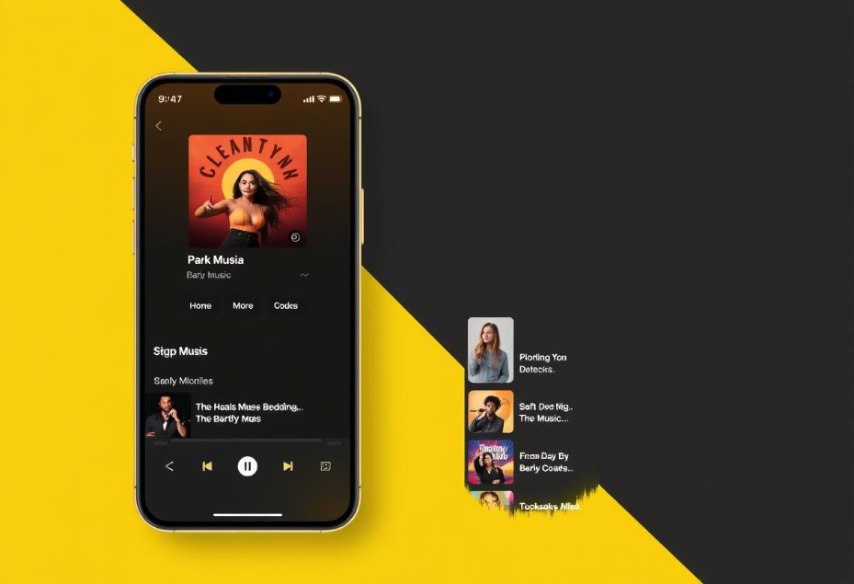
Iniciação do Projeto: Protótipo de Interface e Partes Interessadas
Registro das Partes Interessadas
Inclui usuários, gravadoras/artistas, equipe técnica, equipes de negócios/marketing e executivos/investidores, todos com interesses específicos no sucesso e monetização da plataforma.

Slide 3




Planejamento do Projeto: Escopo e Metodologia
Plano de Gerenciamento
Implementações Futuras
Consolida planos auxiliares e guia a execução. Utiliza SCRUM com sprints de duas semanas, integrando engenharia, UX/UI, licenciamento e marketing. Define que o MVP incluirá cadastro/login, streaming básico, biblioteca de músicas e playlists personalizadas.
Por ser um MVP, algumas funções mais avançadas como vídeos, não vão ser incluídas nesse primeiro momento. Como por exemplo: Podcasts e Videoclipes.
Entretanto, serão implementados em próximas versões
Entregas Principais do MVP
Critérios de Aceitação
Plataforma web e mobile, catálogo com busca/filtros, player básico, criação/compartilhamento de playlists, sistema de recomendação automática e integração com redes sociais (login/compartilhamento).
Plataforma funcional em desktop/celular, busca/filtros operacionais, player sem travamentos, criação/compartilhamento de playlists e sistema de recomendação baseado em algoritmo.

Slide 4






Estrutura Analítica do Projeto (WBS)
Início do Projeto
Criação do termo de abertura e identificação das partes interessadas.
Planejamento
Elaboração do plano do projeto, definição do escopo e MVP, organização do backlog e sprints com a equipe.
Desenvolvimento da Plataforma
Backend (login, streaming, banco de dados) e Frontend (web e mobile) com telas de login, busca e reprodutor.
Funcionalidades do MVP
Player básico, busca com filtros, criação/compartilhamento de playlists e recomendação automática.
Testes e Ajustes
Testar funcionalidades, coletar feedback e ajustar problemas.
Lançamento
Publicação da plataforma e monitoramento pós-lançamento.

Slide 5



Gestão de Requisitos, Comunicação e Riscos
Plano de Requisitos
Plano de Comunicação
Plano de Gerenciamento de Riscos
Os requisitos serão descobertos (conversas com stakeholders), registrados (por meio do JIRA), priorizados (conforme instruções do Product Owner) e validados a cada sprint. Novas demandas são avaliadas em reuniões de planejamento.
Estabelece a comunicação da equipe via Slack (diário), JIRA (tarefas), reuniões semanais de acompanhamento e quinzenais (Sprint review/retrospective). Relatórios simplificados são enviados a líderes e investidores.
Identifica problemas potenciais e suas mitigações: atrasos (reduzir escopo), licenciamento (antecipar negociações), baixa adoção (divulgação e feedback), falhas no sistema (testes constantes) e integração social (testes de API e alternativa).

Slide 6
Planejamento dos Testes: Cronograma e Recursos
Sprints 1-2
1
Definição de casos de teste, setup de ambiente, testes unitários para login/cadastro.
2
Sprints 3-4
Testes unitários e de integração para player básico.
Sprints 5-6
3
Testes de busca, filtros, criação de playlists e recomendação automática.
4
Sprints 7-8
Testes de sistema (end-to-end), performance e usabilidade com usuários reais.
Sprints 9-10
5
Validação final do MVP.
A equipe de QA inclui Líder de QA, Analistas de Teste, Engenheiro de Testes Automatizados (Selenium, GitHub) e Analista de UX. Recursos tecnológicos abrangem Selenium, GitHub, JIRA, Confluence, ambientes de desenvolvimento/staging/produção e dispositivos de teste (navegadores, Android, iOS).

Slide 7
Principais Casos de Teste e Roteiro
ID
Caso de Teste
Entrada
Resultado Esperado
Tipo
CT01
Login com credenciais válidas
Usuário e senha válidos
Redireciona para tela inicial
Funcional
CT04
Busca por música existente
"Travis Scott"
Lista com resultados relevantes
Funcional
CT06
Criar nova playlist
Nome da playlist
Playlist criada com sucesso
Funcional
CT09
Reproduzir música
Selecionar música
Reprodução inicia corretamente
Integração
CT12
Recomendação com base em histórico
Histórico de audições
Lista personalizada de músicas
Funcional
CT15
Logout do sistema
Pressionar o botão de "logout"
Usuário é deslogado e redirecionado para login
Funcional

Slide 8



Execução do Projeto: Documentação e Qualidade
Documentos Técnicos
Incluem requisitos funcionais (streaming, playlists, recomendações) e não funcionais (latência, disponibilidade, compatibilidade multi-plataforma). A arquitetura de microsserviços com Python/Java no backend e React no frontend, além de APIs RESTful, garante escalabilidade e segurança via OAuth 2.0 e HTTPS.
Plano de Qualidade
Interface intuitiva, desempenho eficiente e 99,9% de disponibilidade. Critérios de aceitação incluem 95% de cobertura em testes unitários. Processos de teste (unitários, integração, stress, usabilidade) e ferramentas (Selenium, GitHub CI/CD) garantem estabilidade e correções rápidas.
Plano de RH
Gerente de projeto supervisiona, equipes divididas em squads por funcionalidade (streaming, perfis, QA, DevOps). Alocação flexível, treinamentos mensais em novas tecnologias e comunicação via Slack/Jira garantem agilidade e integração técnica.

Slide 9
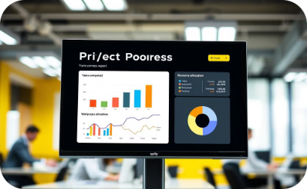
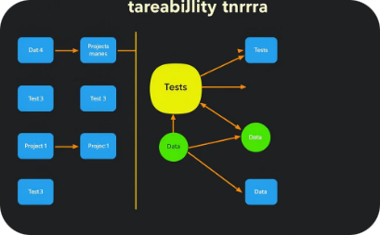
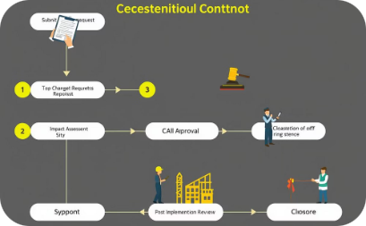
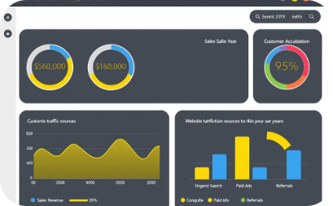
Monitoramento e Controle: Relatórios e Rastreabilidade
Relatórios de Progresso
Matriz de Rastreabilidade
Controle de Mudanças
Análise de Desempenho
Fornecem uma visão clara do status das atividades, recursos e desafios, detalhando o avanço, controle de qualidade, cronograma, orçamento e gestão de riscos, garantindo transparência e alinhamento com os objetivos.
Permite acompanhar requisitos da origem à entrega, registrando funcionalidade, teste, status e responsável. Garante que nenhum item essencial seja perdido, facilitando respostas rápidas a mudanças e a qualidade do produto.
Solicitações são registradas no JIRA, analisadas por impacto e aprovadas em Sprint Plannings ou Comitê de Mudanças.
Acompanha a execução em tempo real via KPIs e ferramentas integradas. Mecanismos de controle incluem Sprint Reviews, Retrospectivas e alertas automatizados.

Slide 10




Encerramento do Projeto Sonz
Aceitação Formal
Todas as entregas do MVP serão concluídas e aceitas, incluindo plataforma funcional, catálogo, player, playlists, recomendações e integração social, validadas pelos critérios de aceitação e testes finais.
Sumário de Desempenho
O MVP será entregue conforme escopo, dentro do cronograma de 7 sprints (14 semanas), atingindo os marcos planejados. A qualidade foi assegurada por testes contínuos, garantindo conformidade com os padrões definidos.
Lições Aprendidas
A metodologia Scrum, escopo claro do MVP, testes de usabilidade e comunicação eficaz foram cruciais. A complexidade do licenciamento de músicas e a importância de correções rápidas foram aprendizados valiosos para projetos futuros.
Plano de Transição e Encerramento
A plataforma MVP e documentação técnica serão transferidas para a equipe de operações. Todos os recursos humanos e materiais foram liberados. As atividades administrativas e contratuais foram concluídas e arquivadas.

